Slide 1


Infraestructura de Datos Espaciales
Tarea VIDA
2020

Slide 2

Introducción
En la sociedad moderna existe un número creciente de información que está considerándose crítica para la toma de decisiones diarias. Como cada vez se hace asequible mayor cantidad de información en línea (“on-line”) que incluye algún contexto geográfico, la habilidad para descubrir y acceder a los recursos de datos geográficos para el uso en la visualización, planificación y toma de decisiones, es un requisito indispensable para apoyar a la sociedad..

Slide 3
Conceptos
Una Infraestructura de Datos Espaciales (IDE) abarca las políticas, tecnologías, estándares y recursos humanos necesarios para la efectiva recolección, administración, acceso, entrega y utilización de los datos espaciales a diferentes niveles en función de la toma de decisiones económicas, políticas y sociales, y del desarrollo sostenible
Personas
Datos
Metadatos
Acuerdos institucionales
Servicios de red

Slide 4
Principios
Abierta: Estará basada sobre especificaciones estándares y abiertas para transacciones operacionales e intercambio de información
Transparente: Permitirá a los usuarios el acceso a datos y servicios de forma clara, sin mostrar las complejidades de la infraestructura tecnológica y de información subyacente.
Cooperativa: Facilitará la cooperación e interoperabilidad de las organizaciones participantes.
Dinámica: Evolucionará a la medida que encuentre nuevos requerimientos cambiantes de los usuarios.
Oportuna: Definirá y recomendará tecnologías y servicios que soportarán respuesta oportuna y en tiempo real.

Slide 5
Ventajas
Aumenta la disponibilidad de datos espaciales y su usabilidad.
Evita la duplicación de esfuerzos asociados con la generación y mantenimiento de datos.
Posibilita la integración con otros conjuntos de datos.
Aumenta las asociaciones entre entidades estatales, la academia y el sector privado.

Slide 6





Antecedentes
  En nuestro país, a partir del lanzamiento del Portal Geoespacial Nacional en Mayo de 2005 varias aplicaciones geoespaciales han comenzado a evolucionar desde los SIG tradicionales hacia los servicios web geoespaciales como un paso importante hacia el objetivo de compartir la información geográfica para la toma de decisiones en un ambiente colaborativo a nivel inter-institucional.

Slide 7

Geoportal (https://idevida.geocuba.cu)

Slide 8
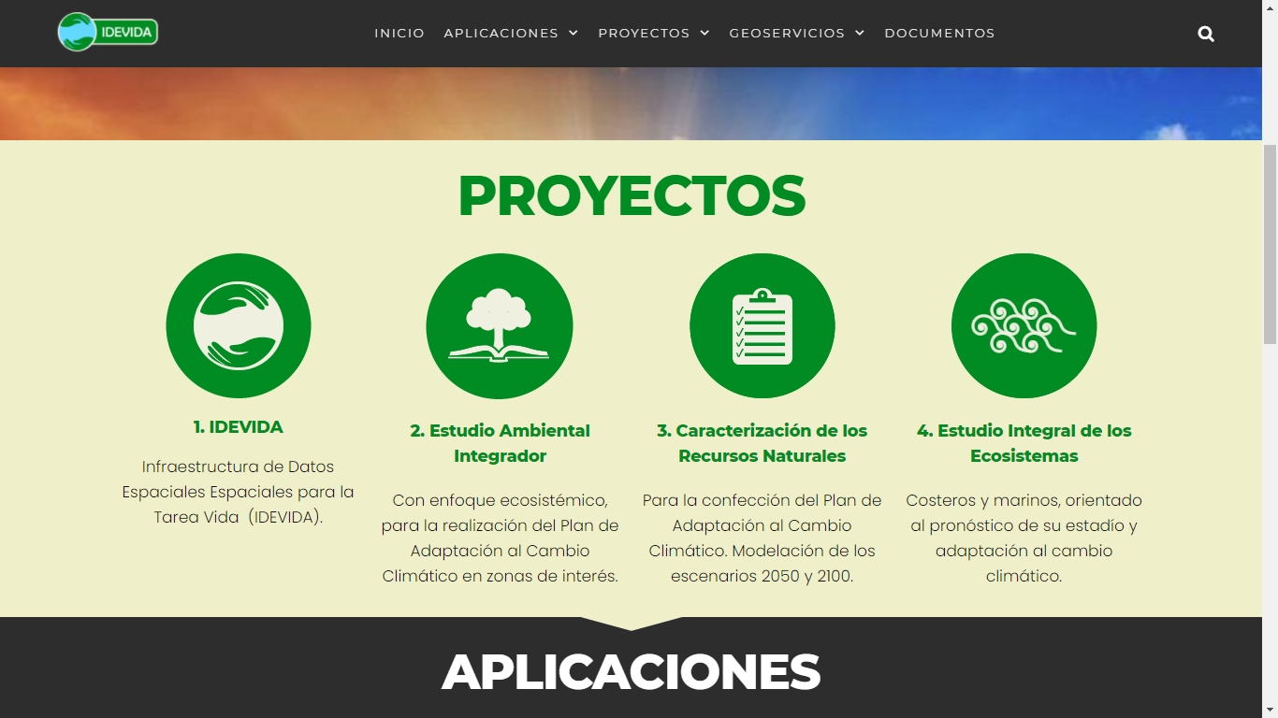
Geoportal

Slide 9
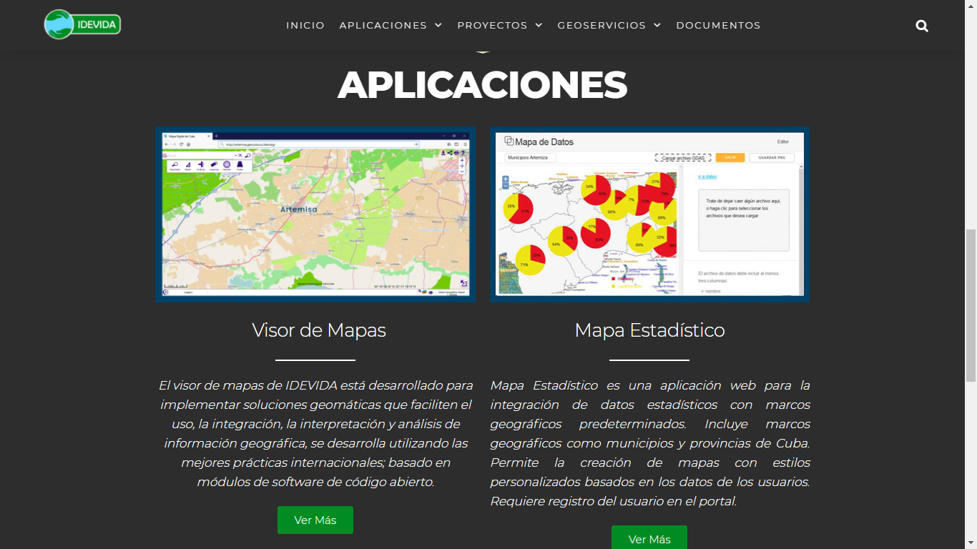
Geoportal

Slide 10
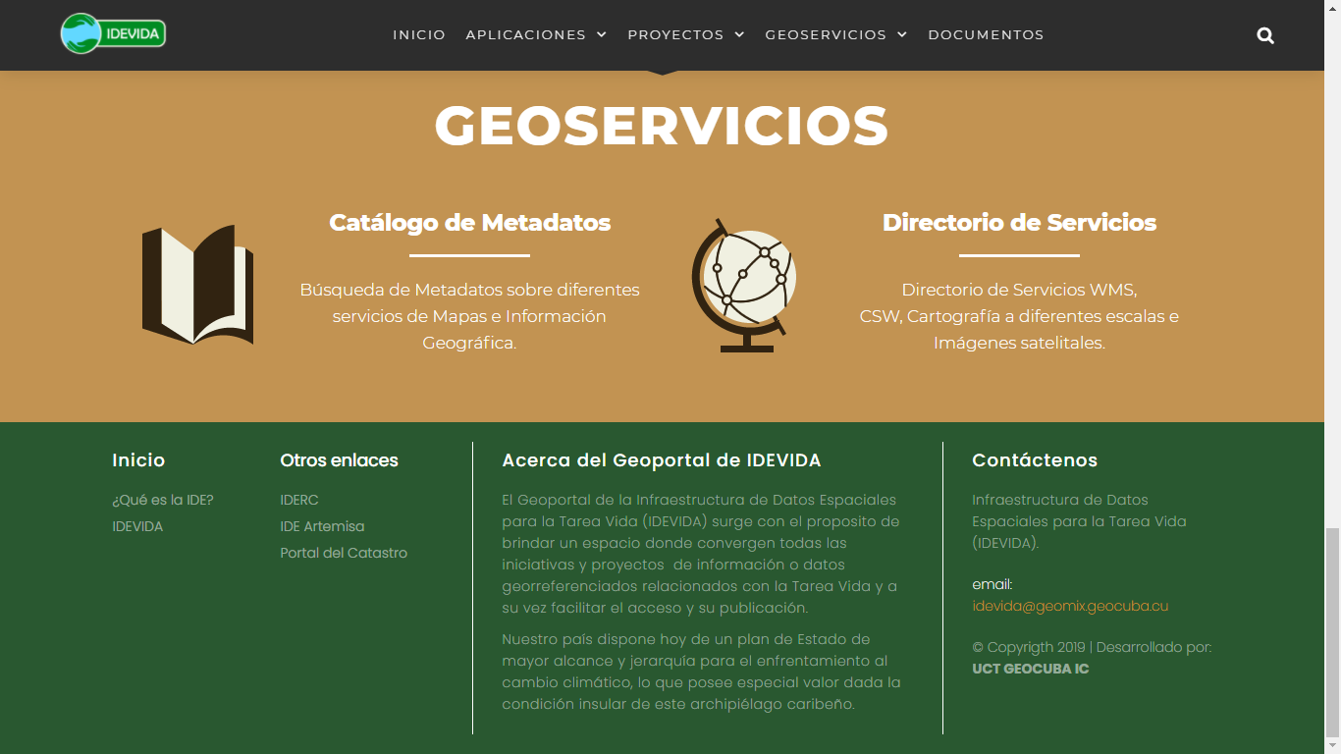
Geoportal

Slide 11
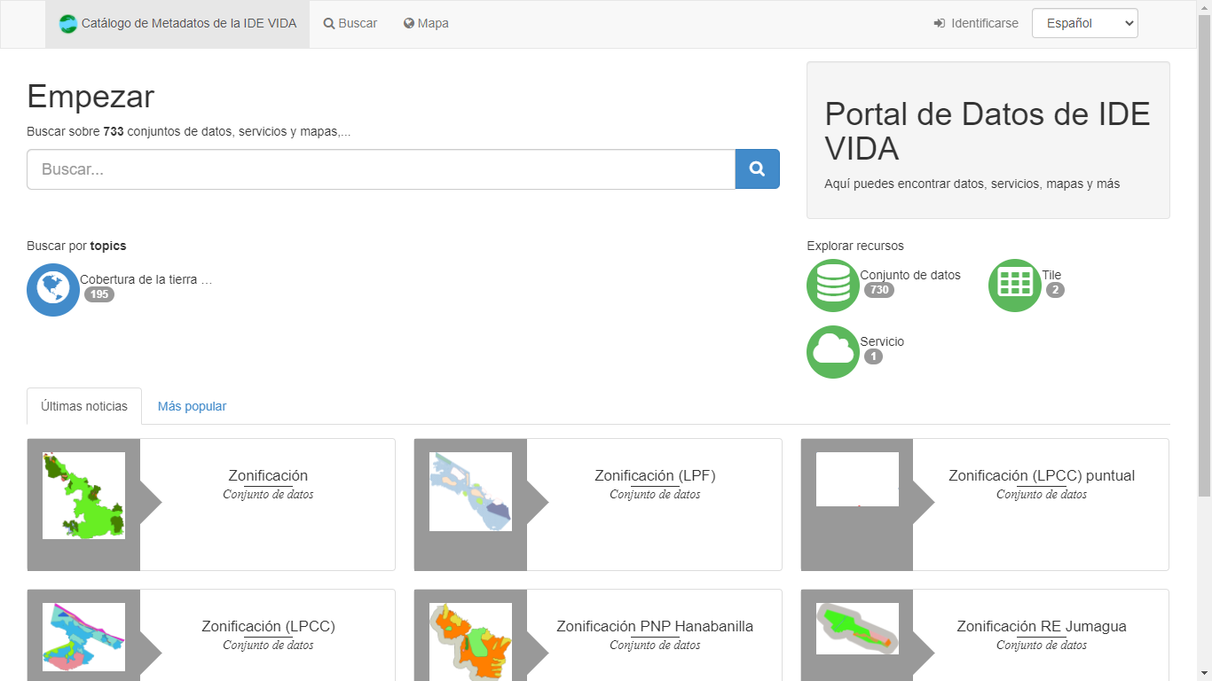
Catálogo de Metadatos

Slide 12
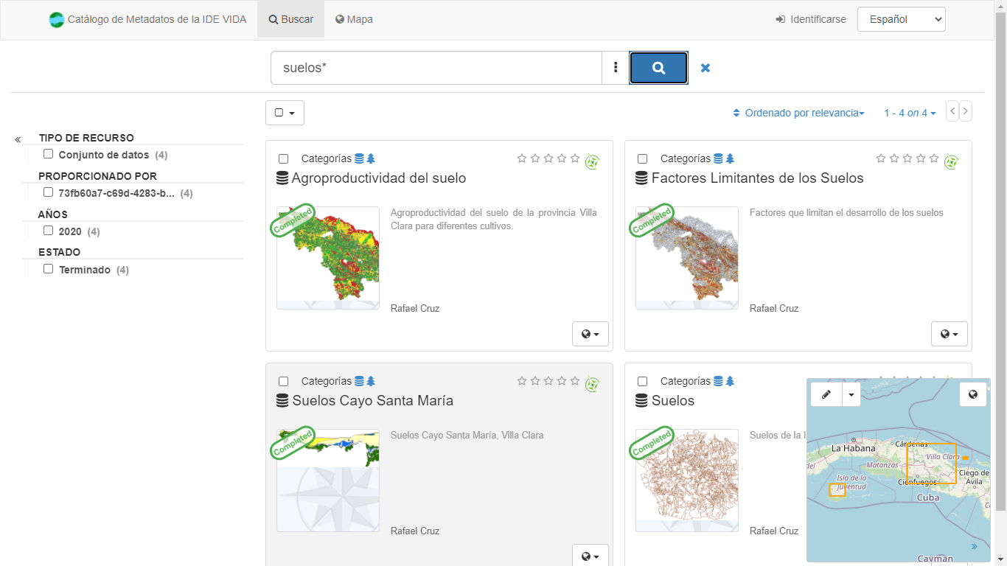
Catálogo de Metadatos

Slide 13
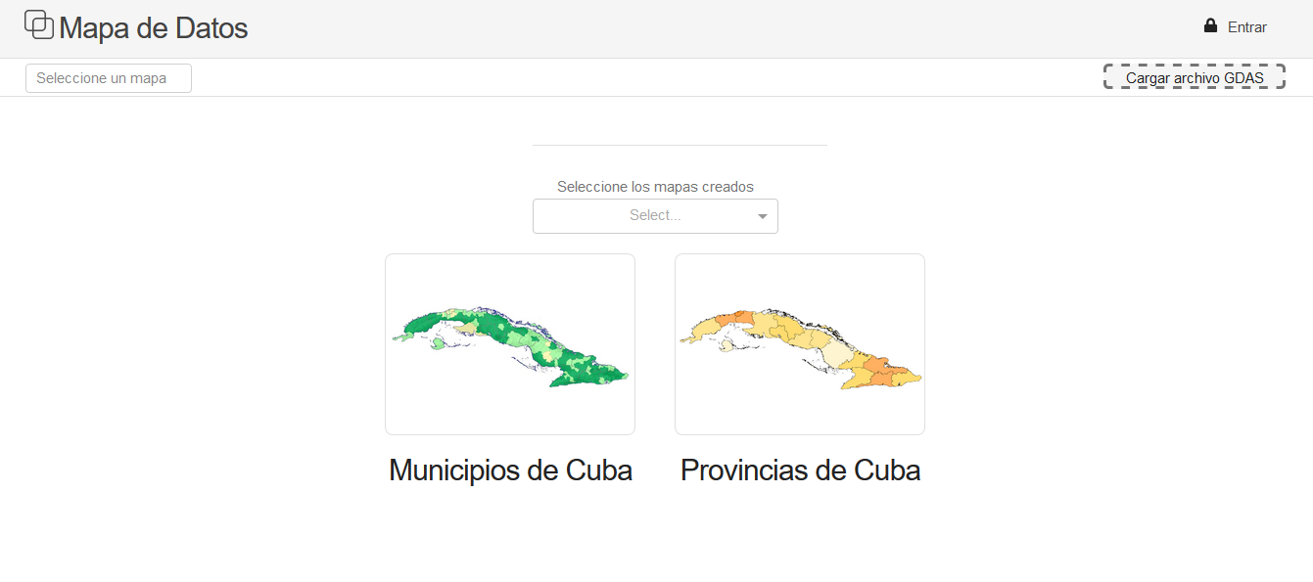
Mapas Estadísticos

Slide 14
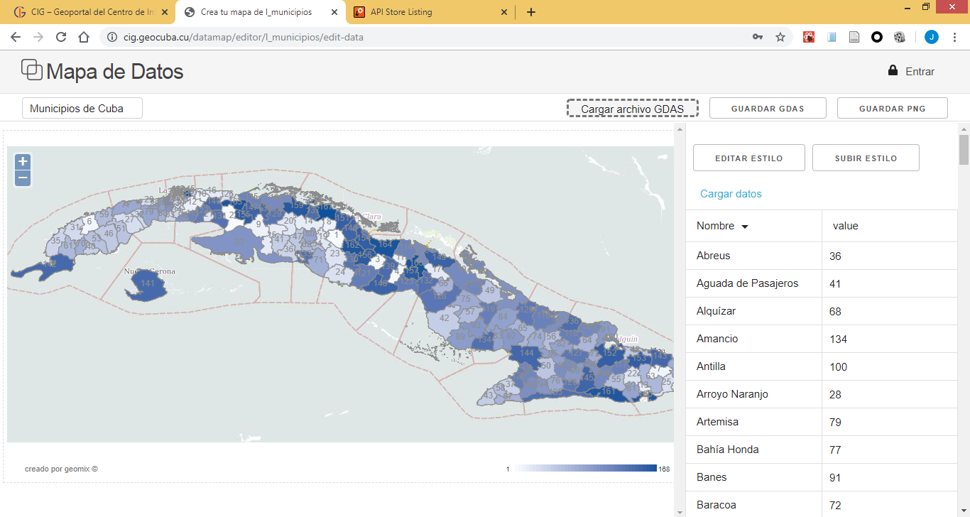
Mapas Estadísticos

Slide 15
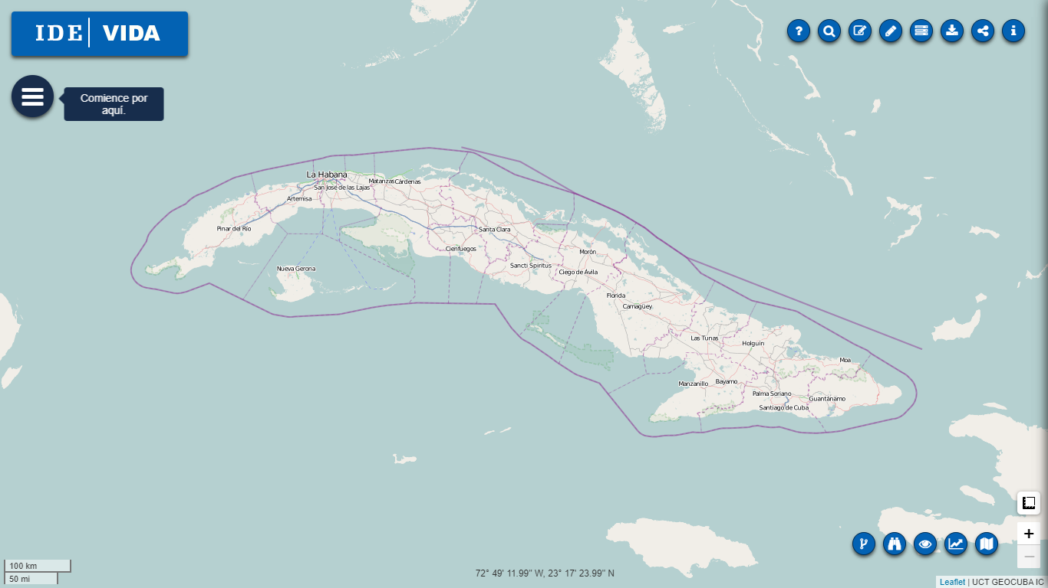
Visor de Mapas

Slide 16
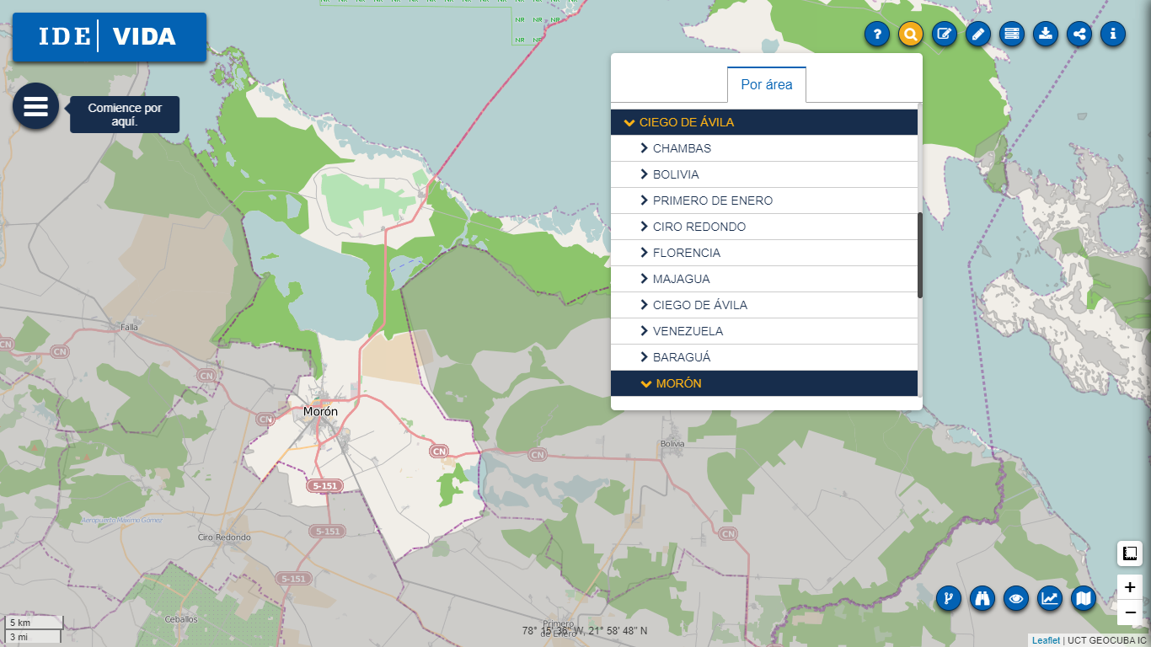
Visor de Mapas

Slide 17
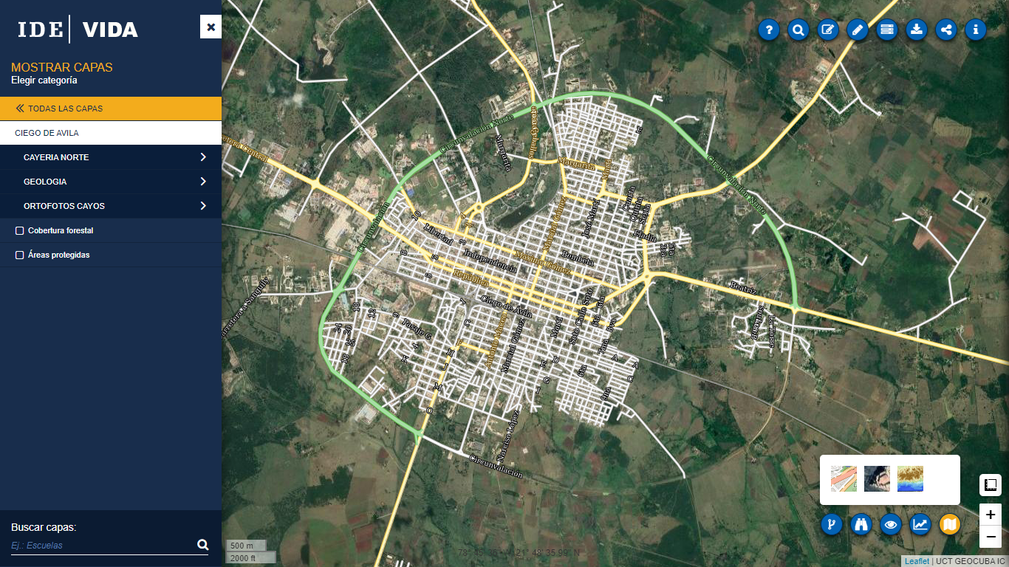
Visor de Mapas

Slide 18
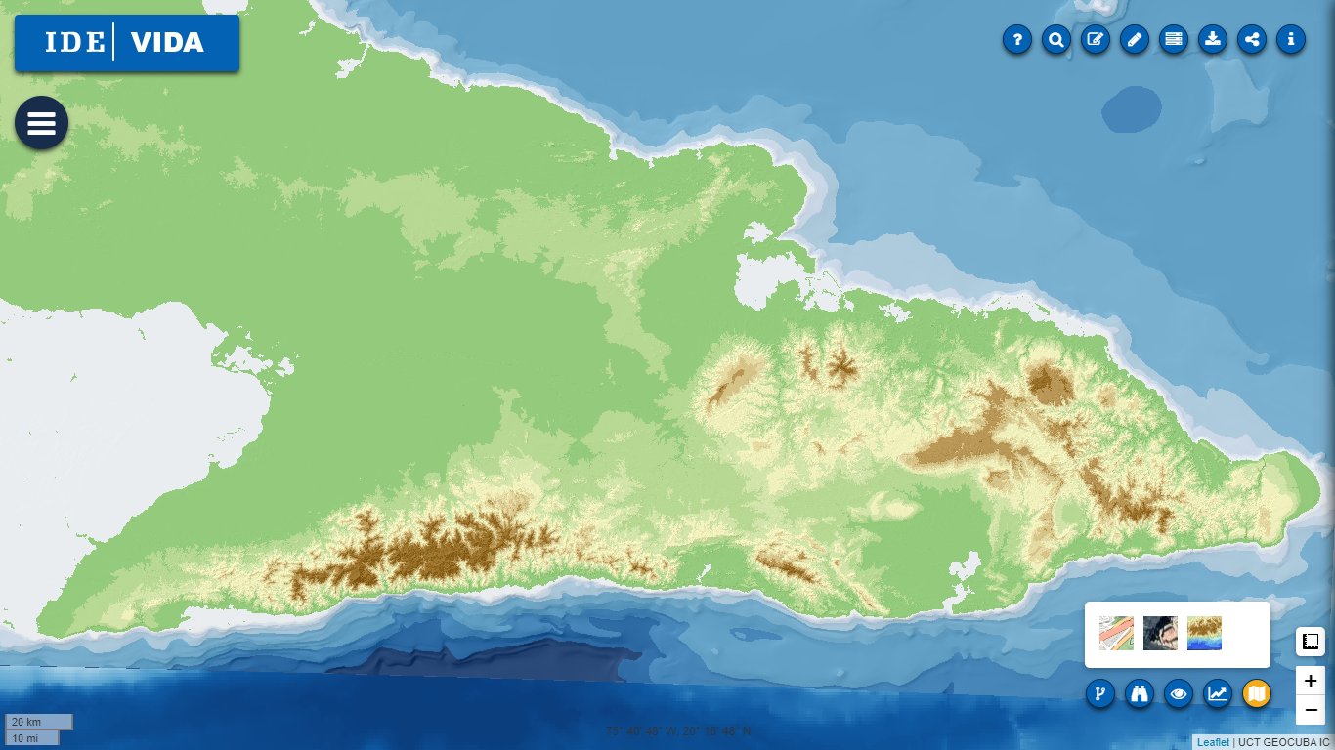
Visor de Mapas

Slide 19
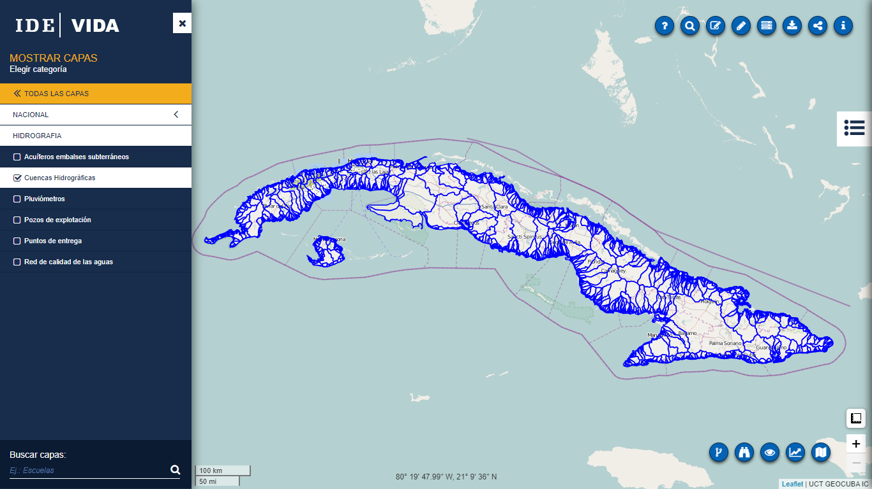
Visor de Mapas

Slide 20
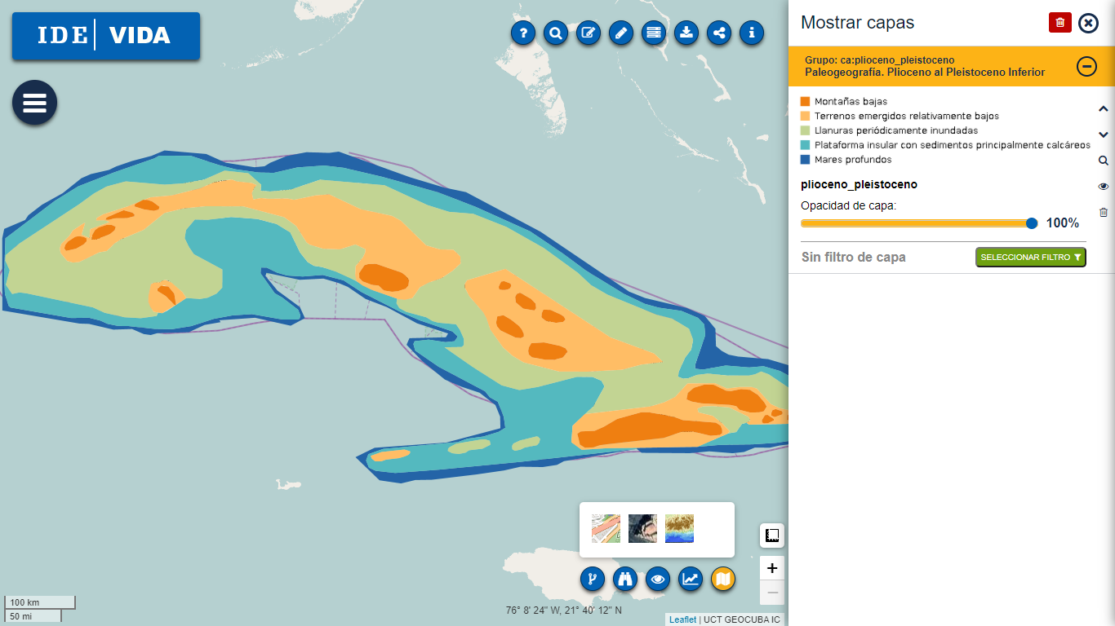
Visor de Mapas

Slide 21
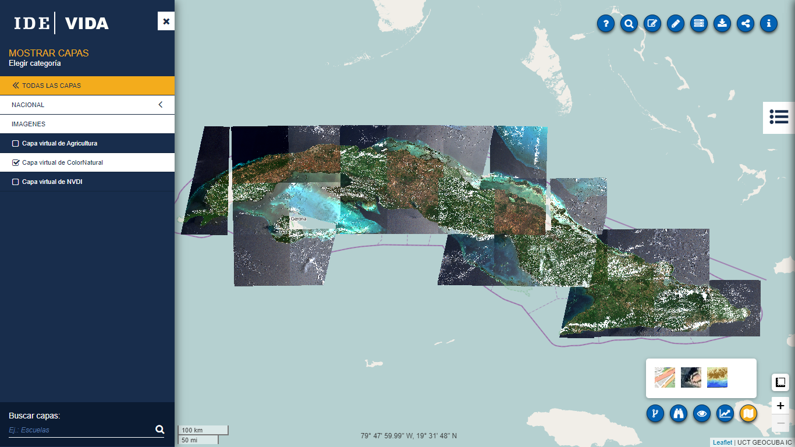
Visor de Mapas

Slide 22
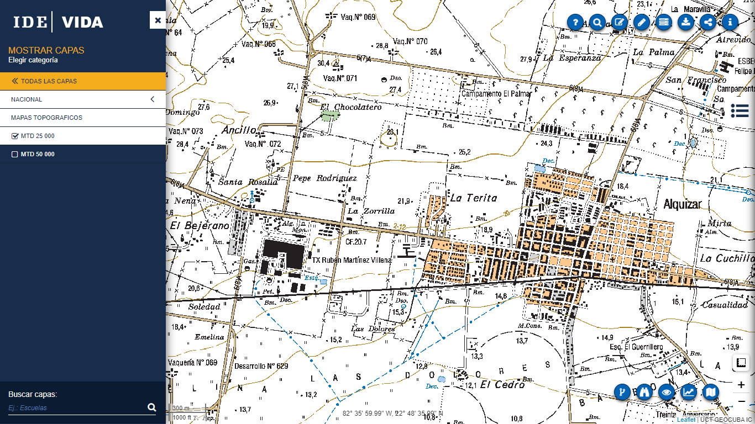
Visor de Mapas

Slide 23
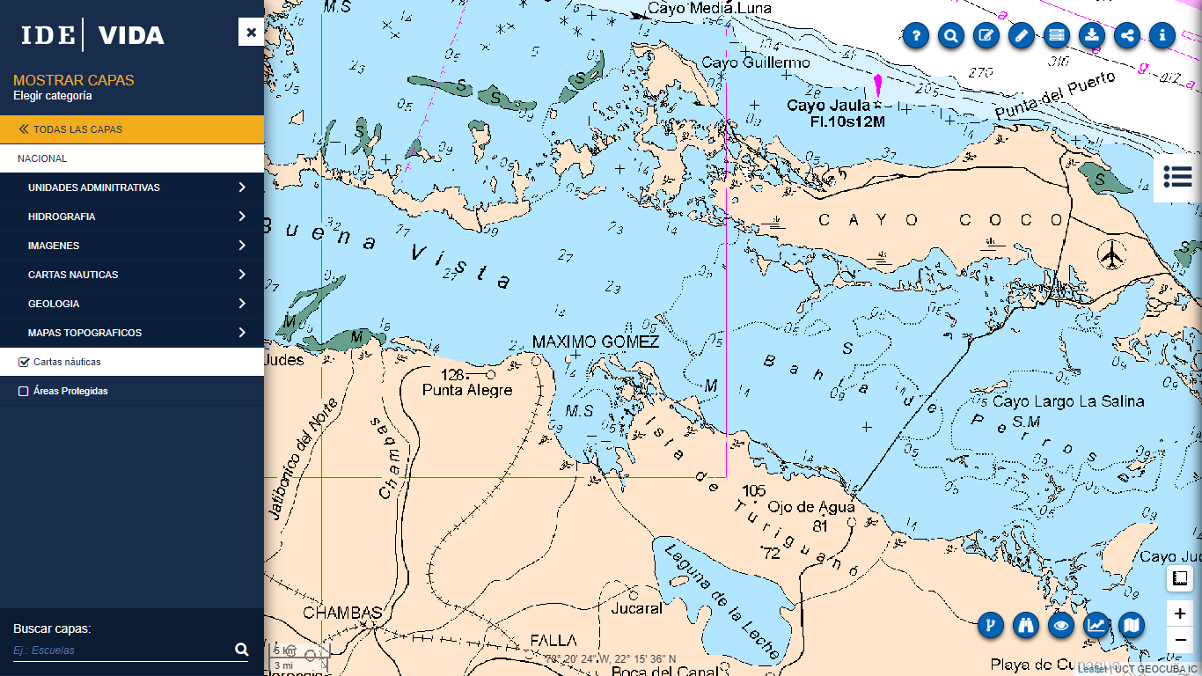
Visor de Mapas

Slide 24
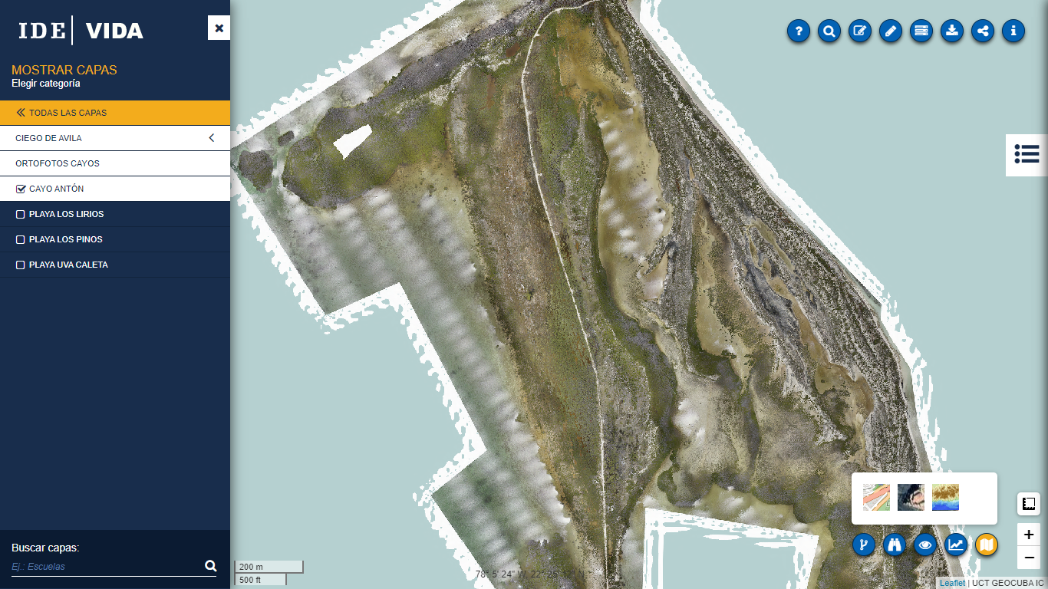
Visor de Mapas

Slide 25
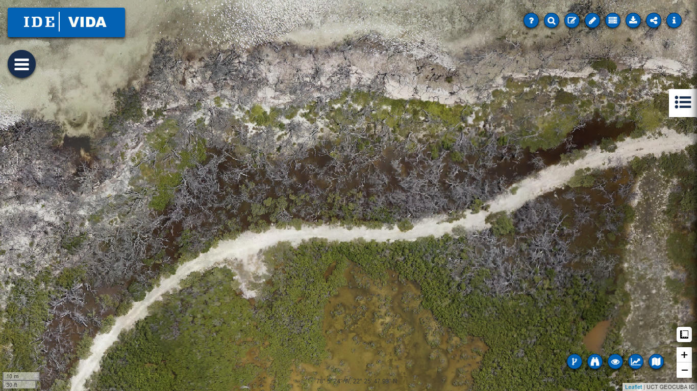
Visor de Mapas

Slide 26
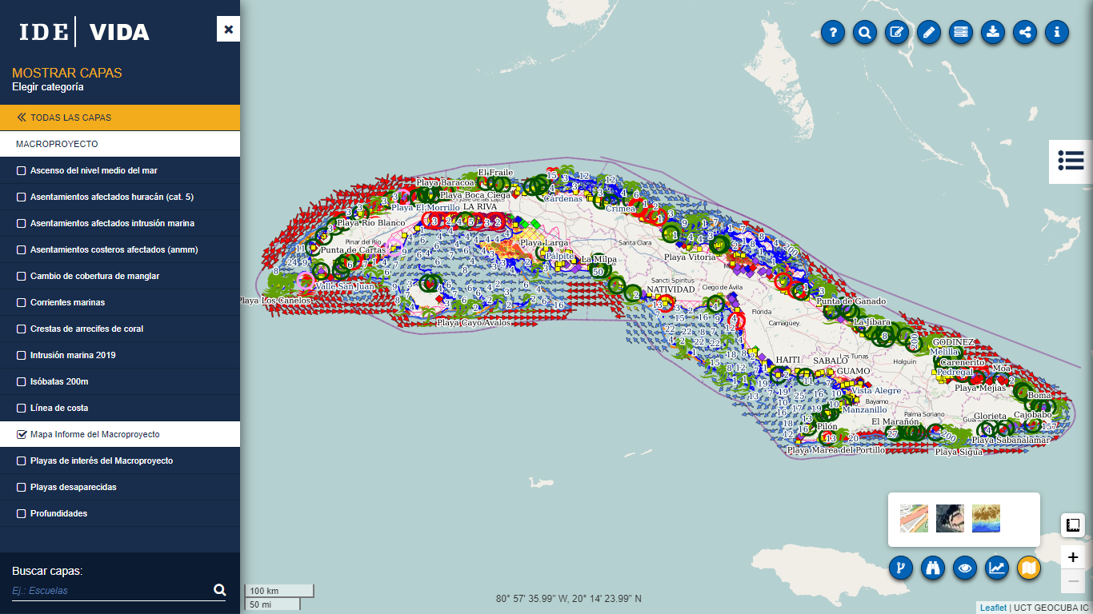
Visor de Mapas

Slide 27
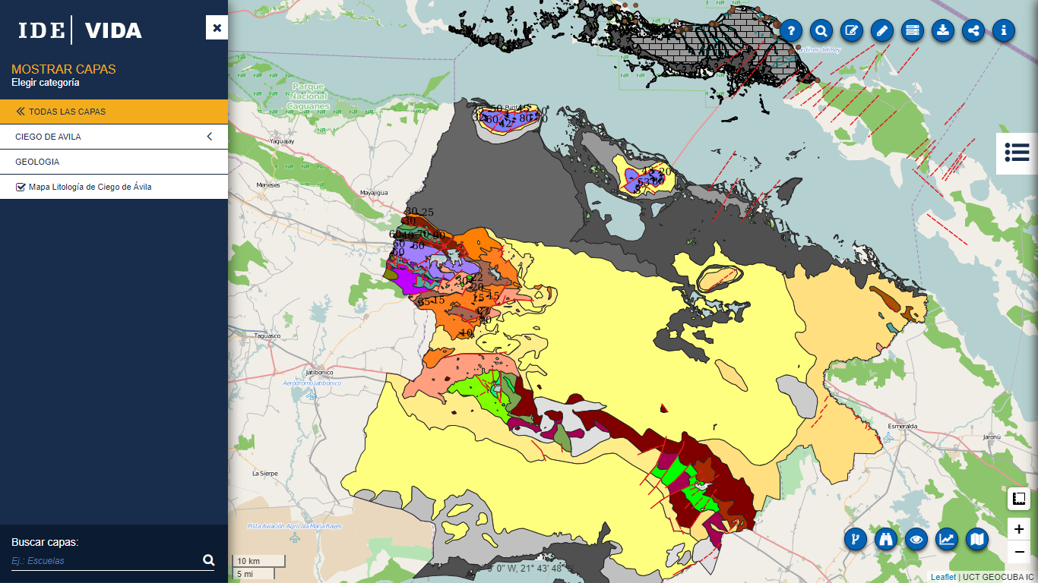
Visor de Mapas

Slide 28
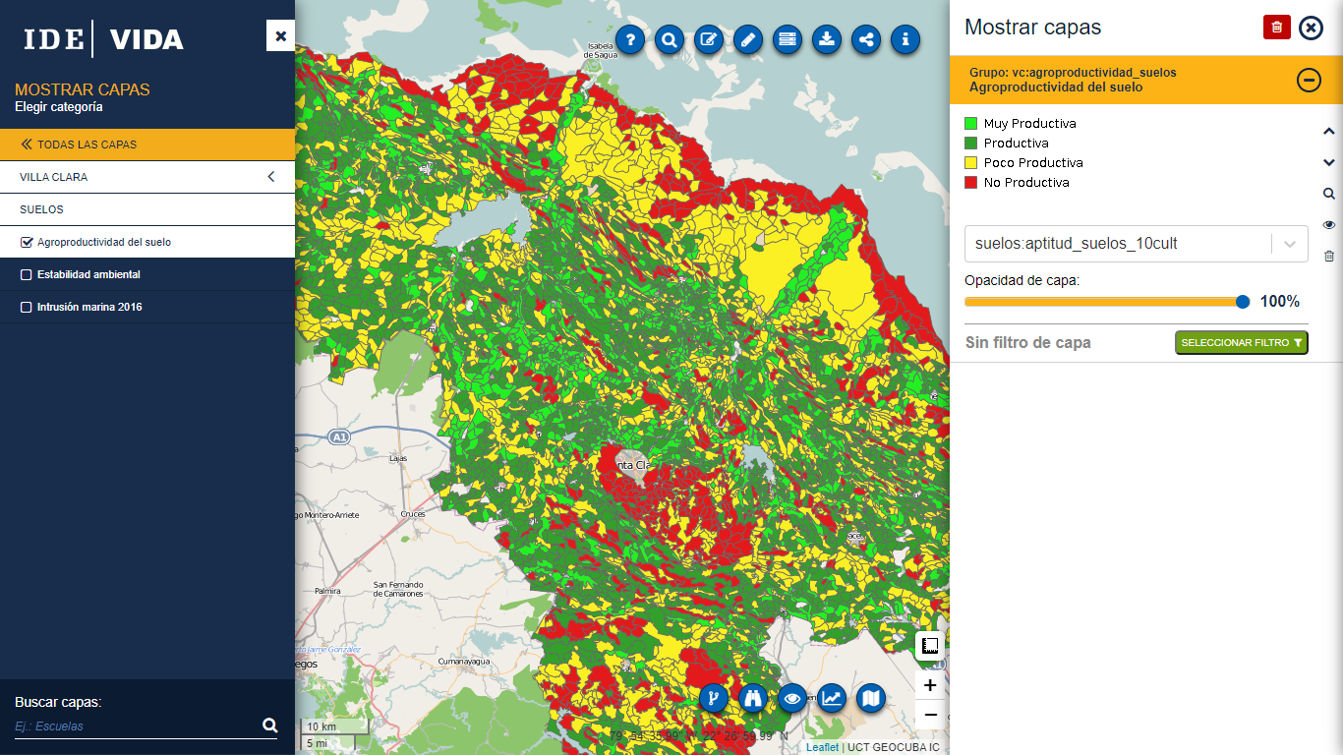
Visor de Mapas

Slide 29
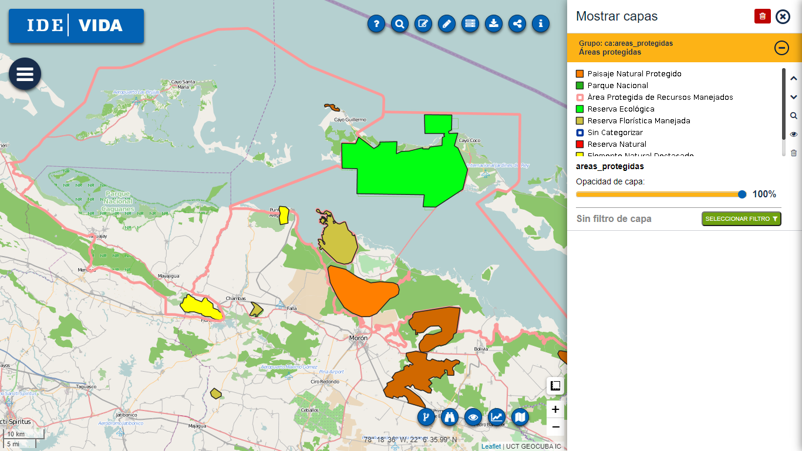
Visor de Mapas

Slide 30
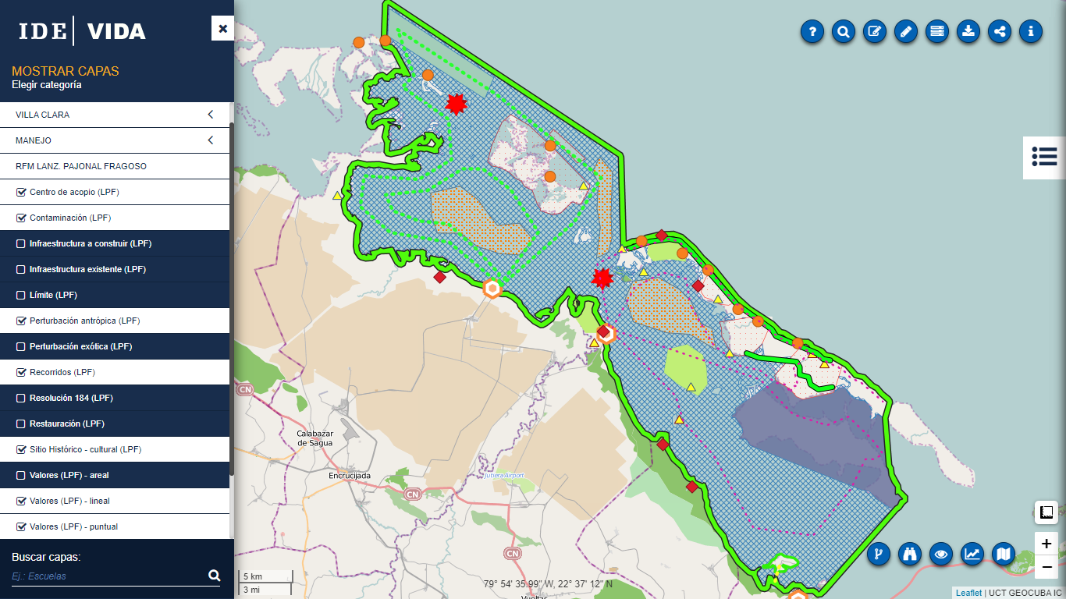
Visor de Mapas

Slide 31
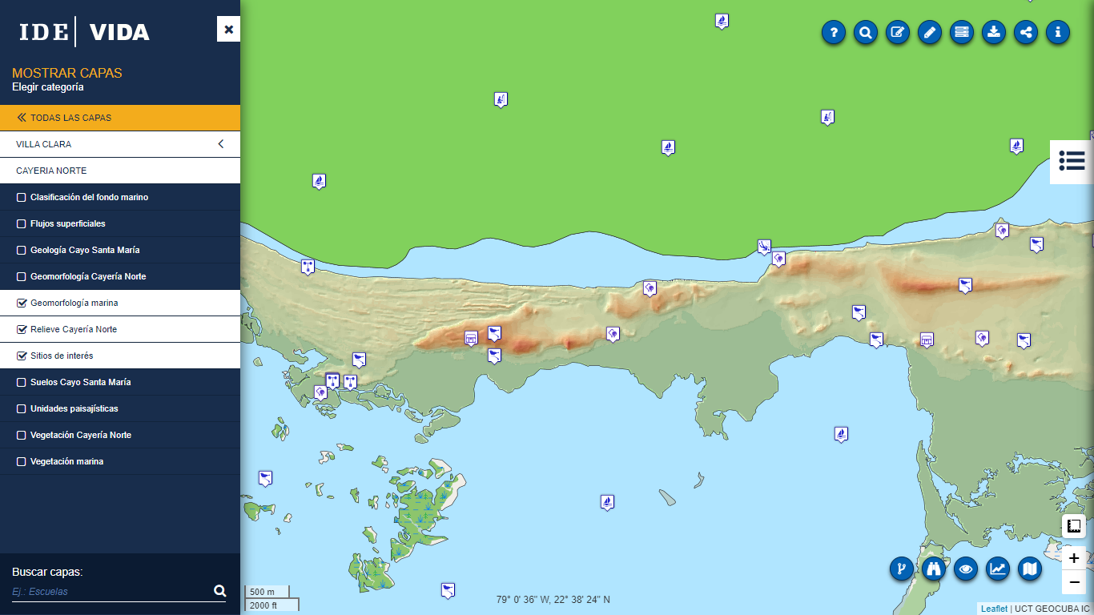
Visor de Mapas

Slide 32
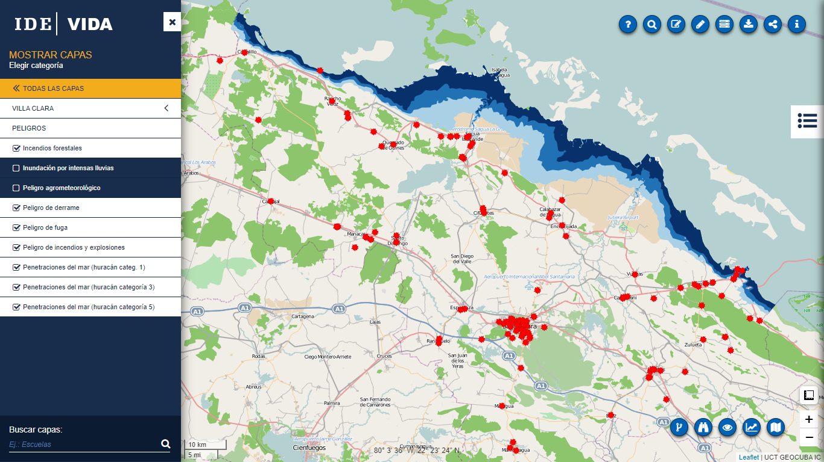
Visor de Mapas

Slide 33
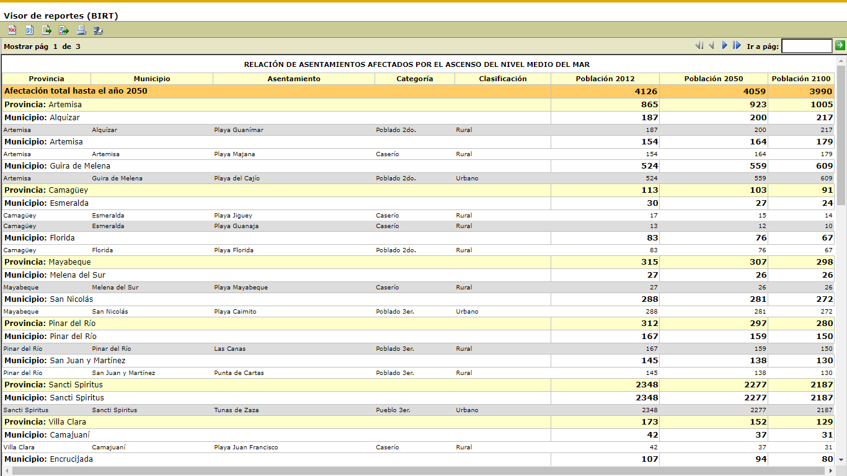
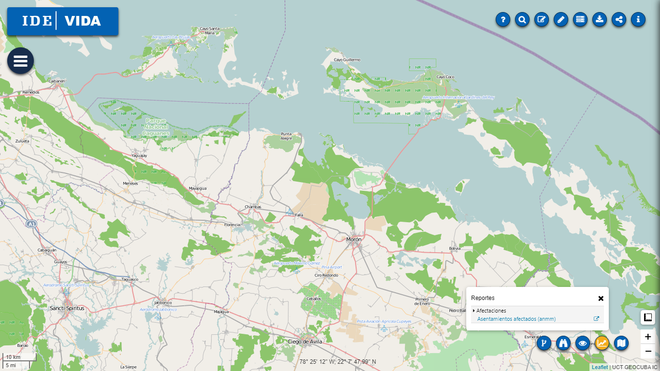
Visor de Mapas

Slide 34
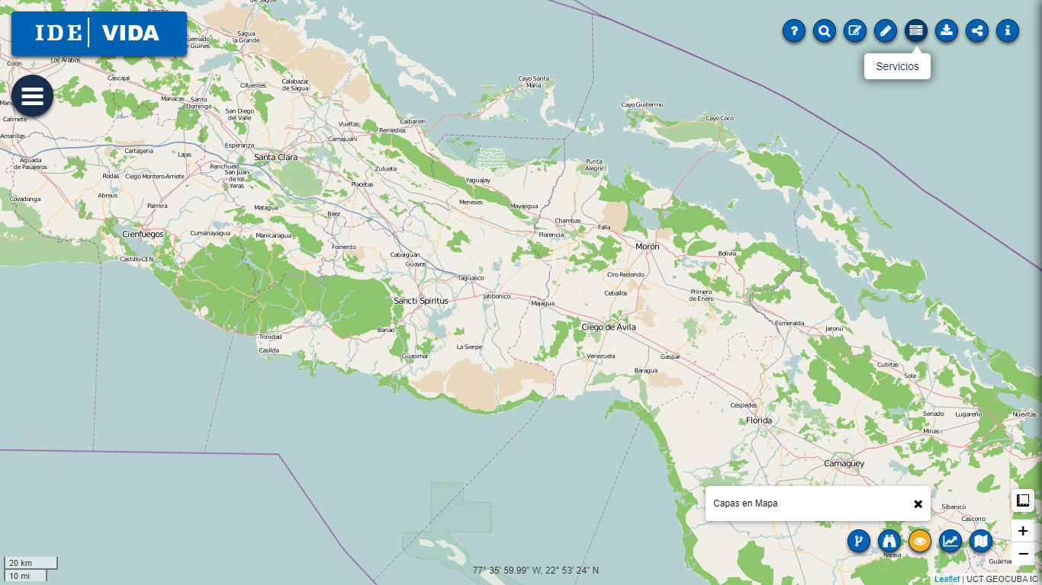
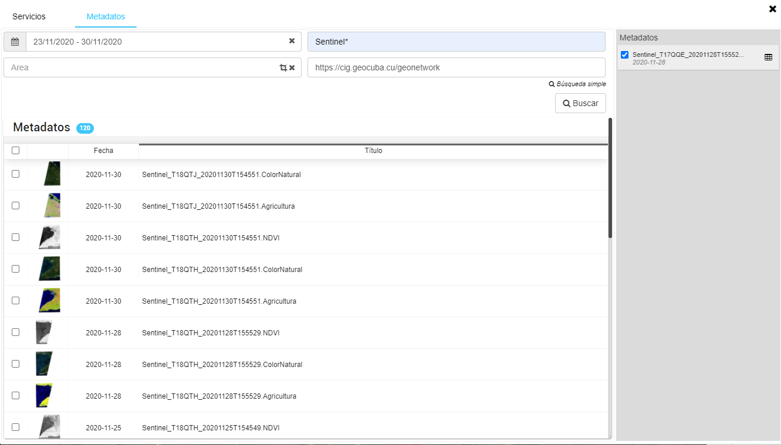
Visor de Mapas

Slide 35
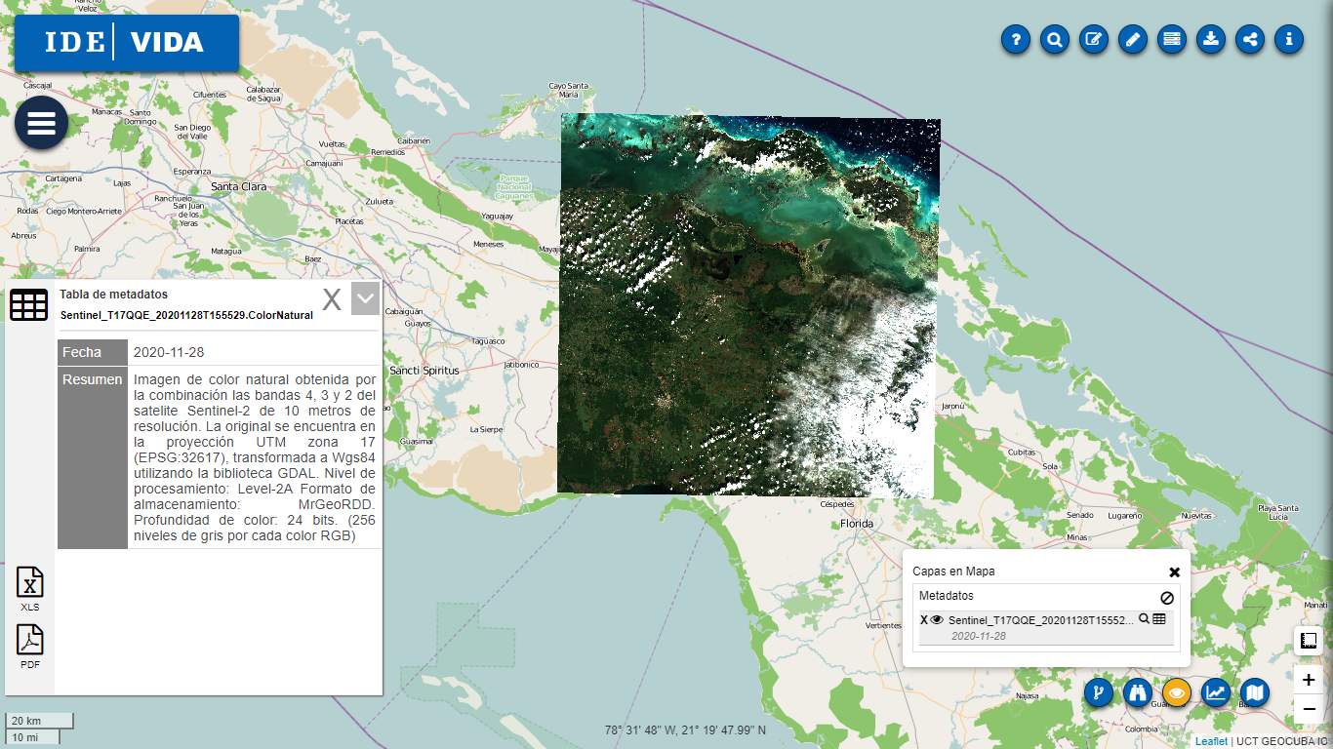
Visor de Mapas

Slide 36
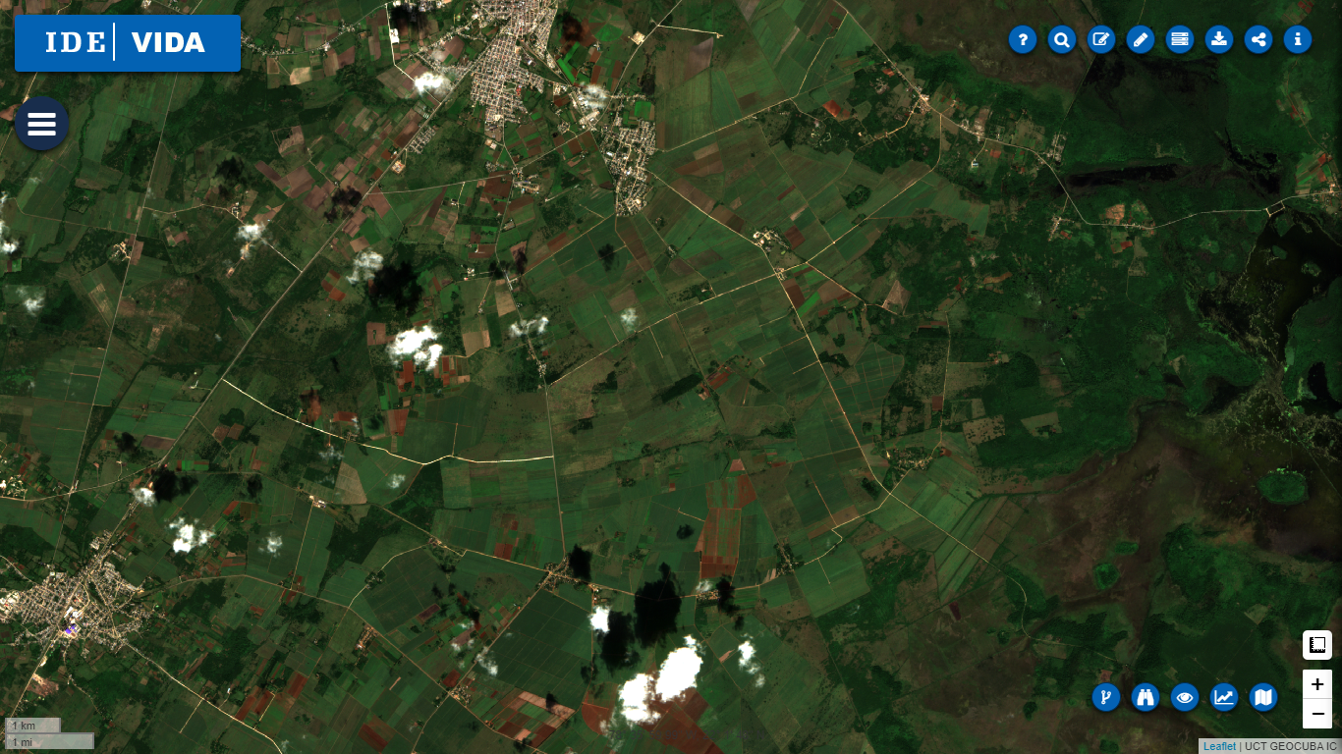
Visor de Mapas

Slide 37
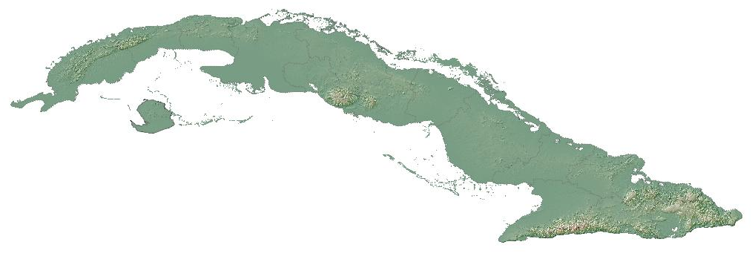
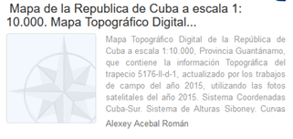
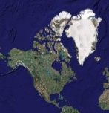
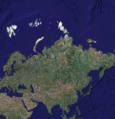
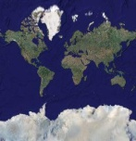
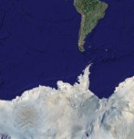
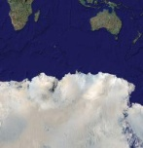
Servicios
Mapas, Rutas, Direcciones
Metadatos
Imágenes
Geoprocesamiento
WPS3
WPS2
WPS1

Slide 38
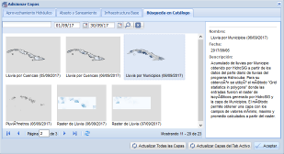
Servicios (WPS, TJS)

Slide 39
Infraestructuras de Datos Espaciales
Tarea VIDA
2020
Rafael Cruz Iglesias
rcruz@geomix.geocuba.cu

